Slide 1





Slide 2
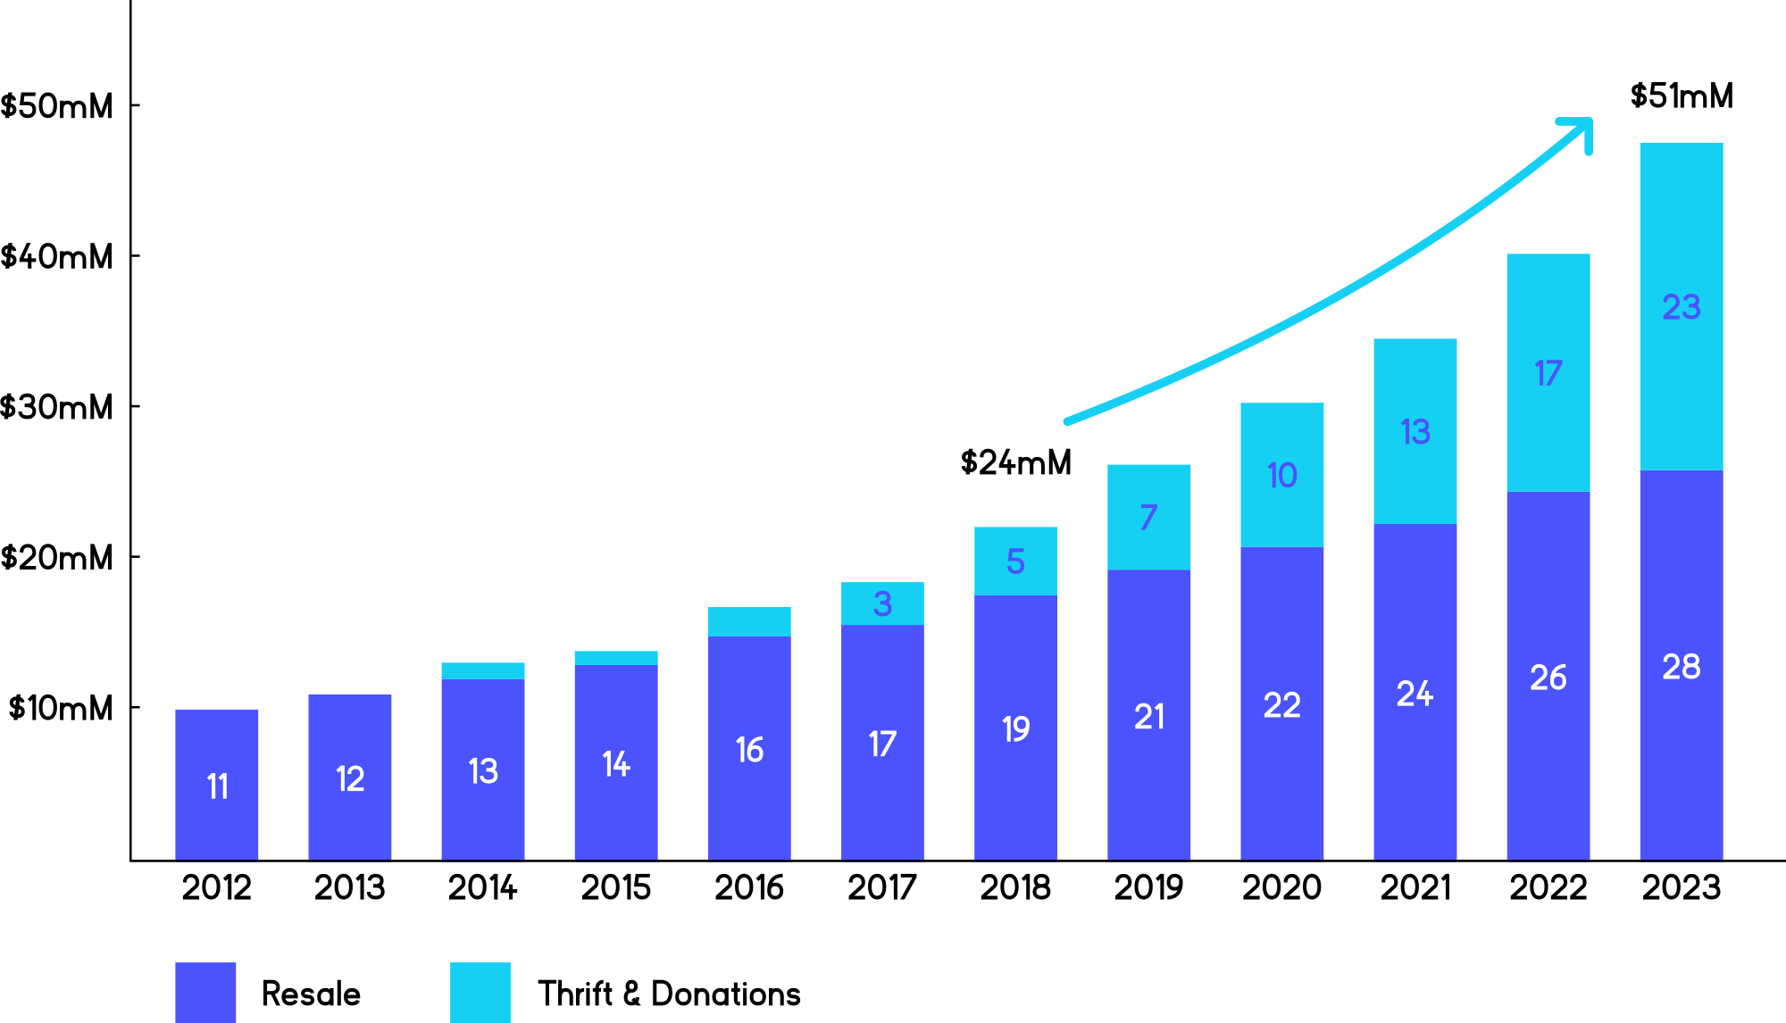
© THREDUP INC.

Slide 3
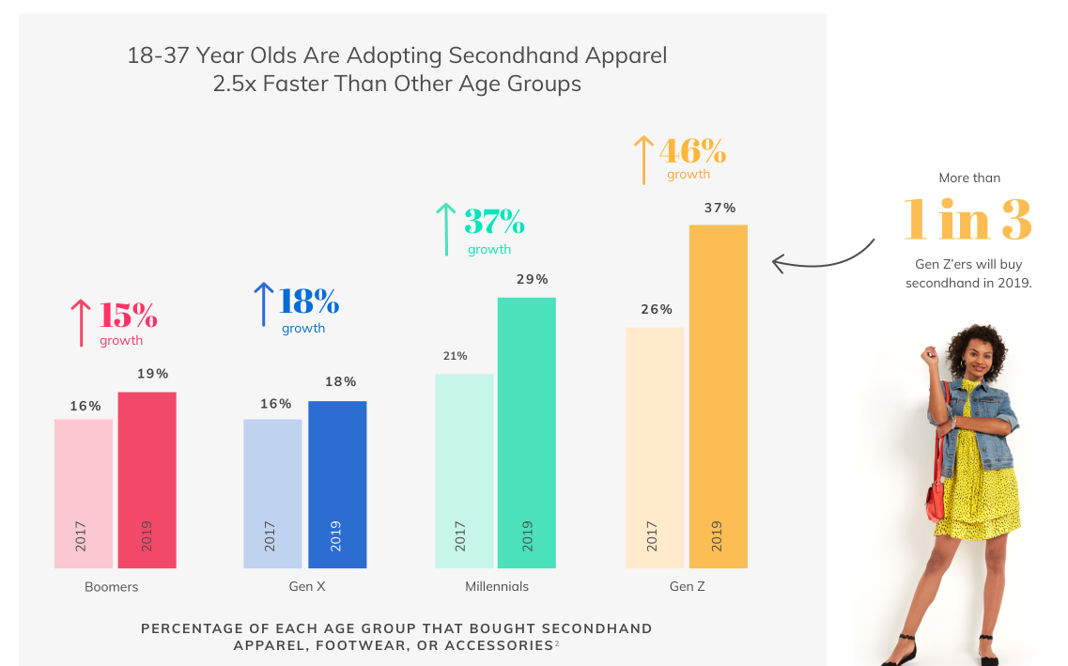
© THREDUP INC.

Slide 4




Slide 6
PUBLICAÇÕES
PESQUISA
exclusivo para moda
produto e utilizador
filtros personalizados
pesquisa múltipla
PUBLICAÇÕES
VENDA
interações sociais
avaliação
dentro/fora da app
buyer protection
PERFIS
CUSTOS
verificação
negócios
lojas físicas
avaliação
vendedor
comprador
publicação

Slide 7
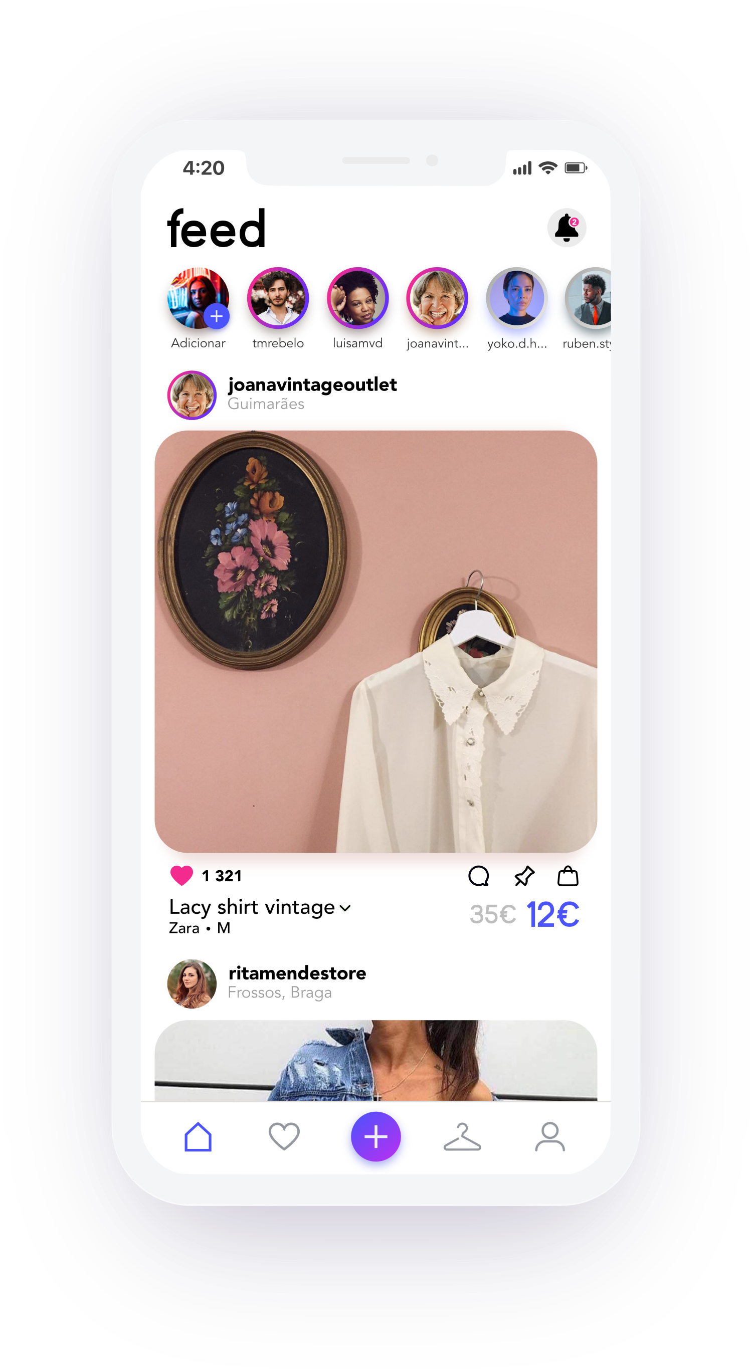


Slide 8
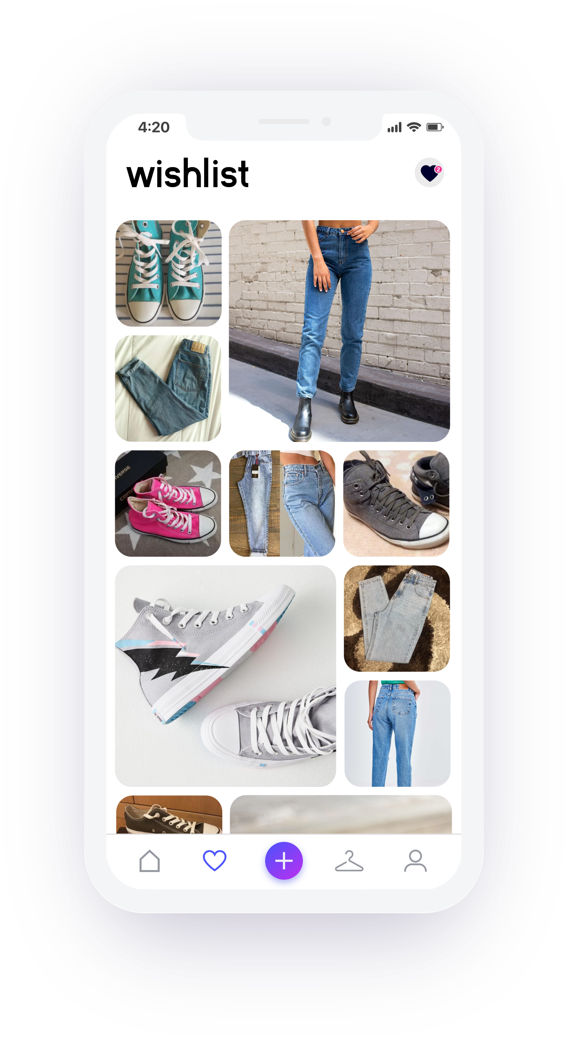

Slide 9
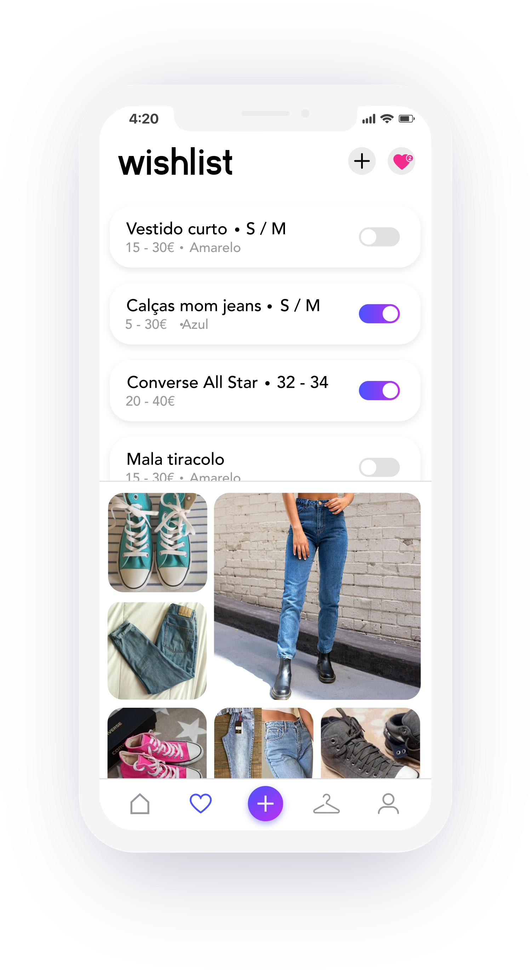

Slide 10
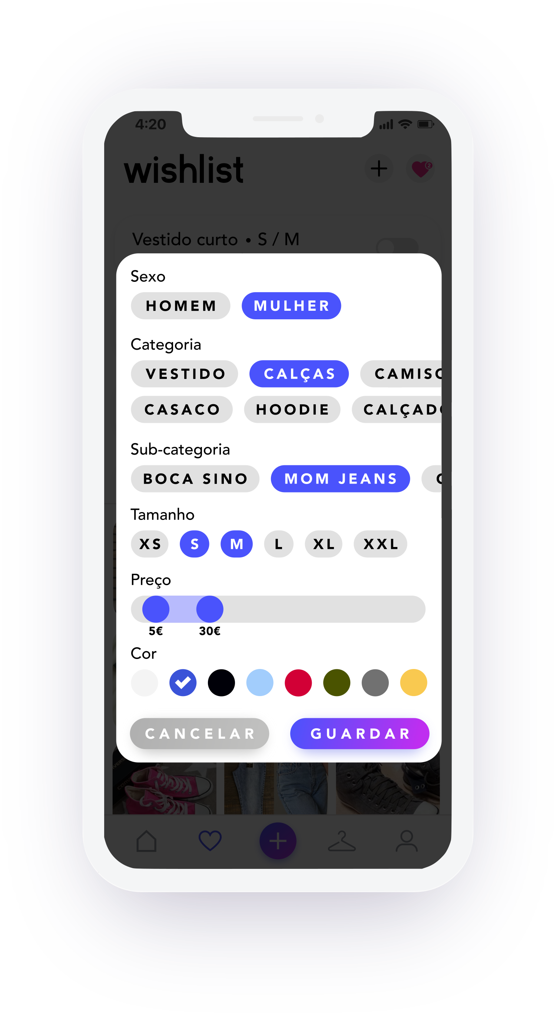

Slide 13
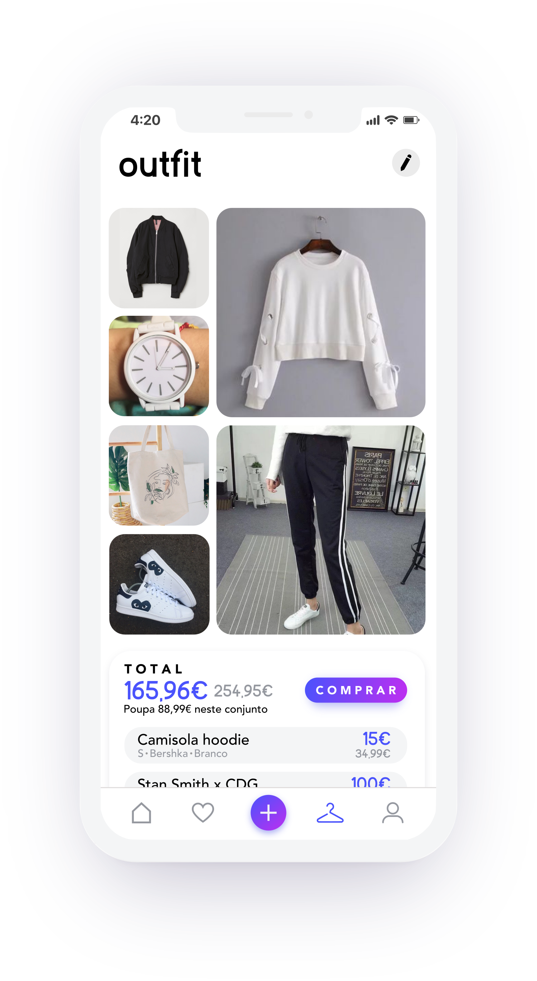

Slide 14
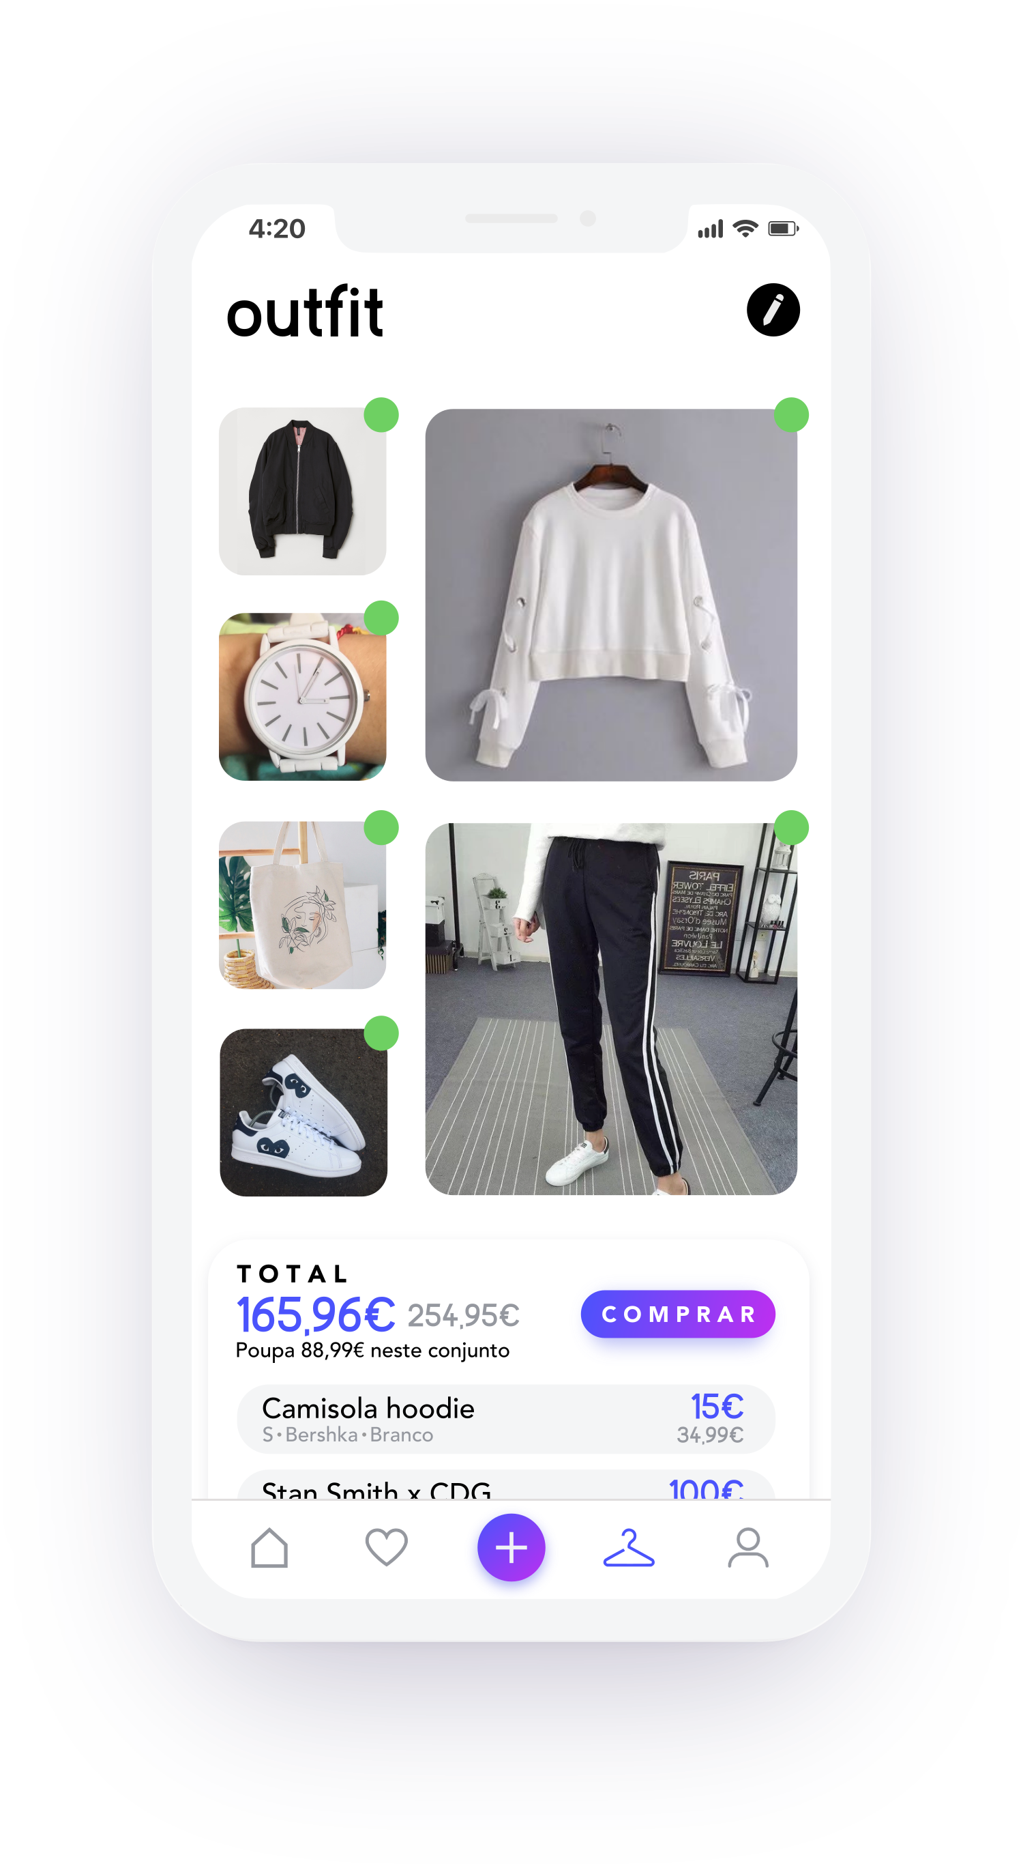

Slide 15
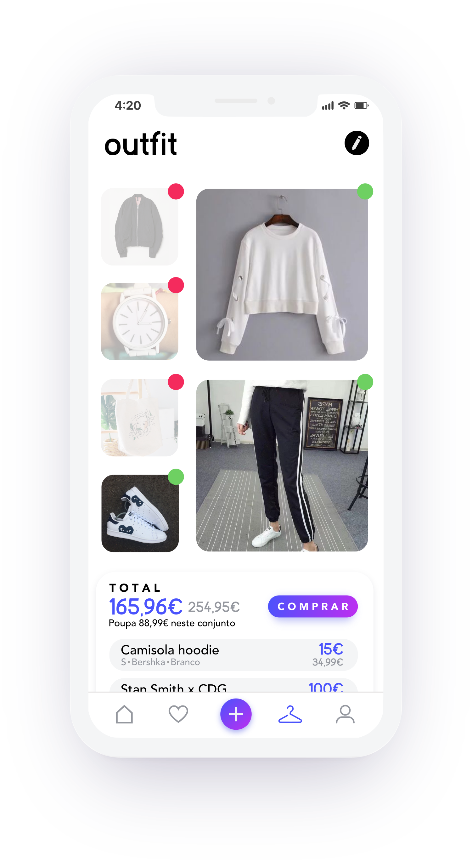

Slide 16
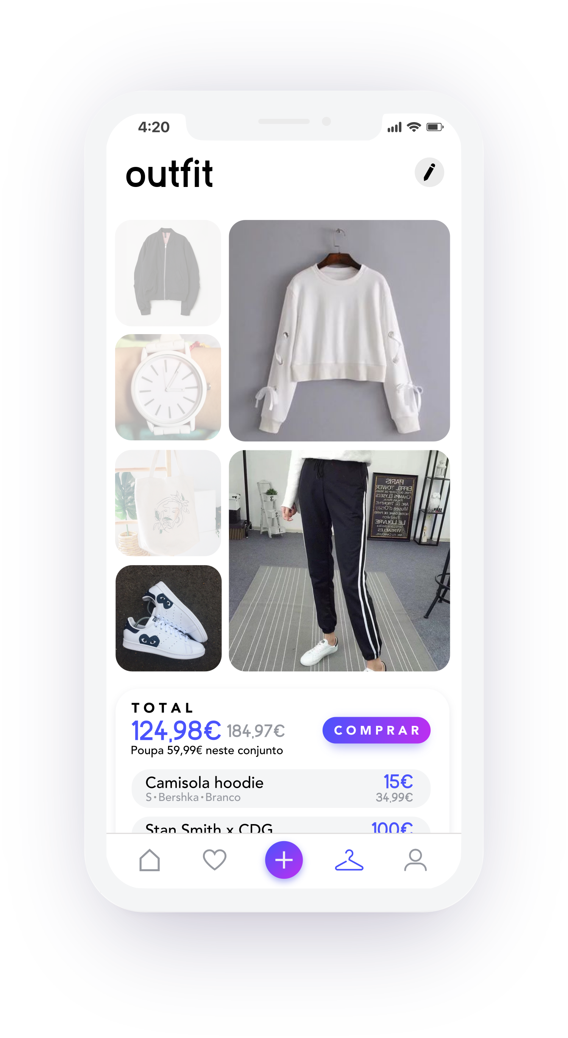

Slide 17
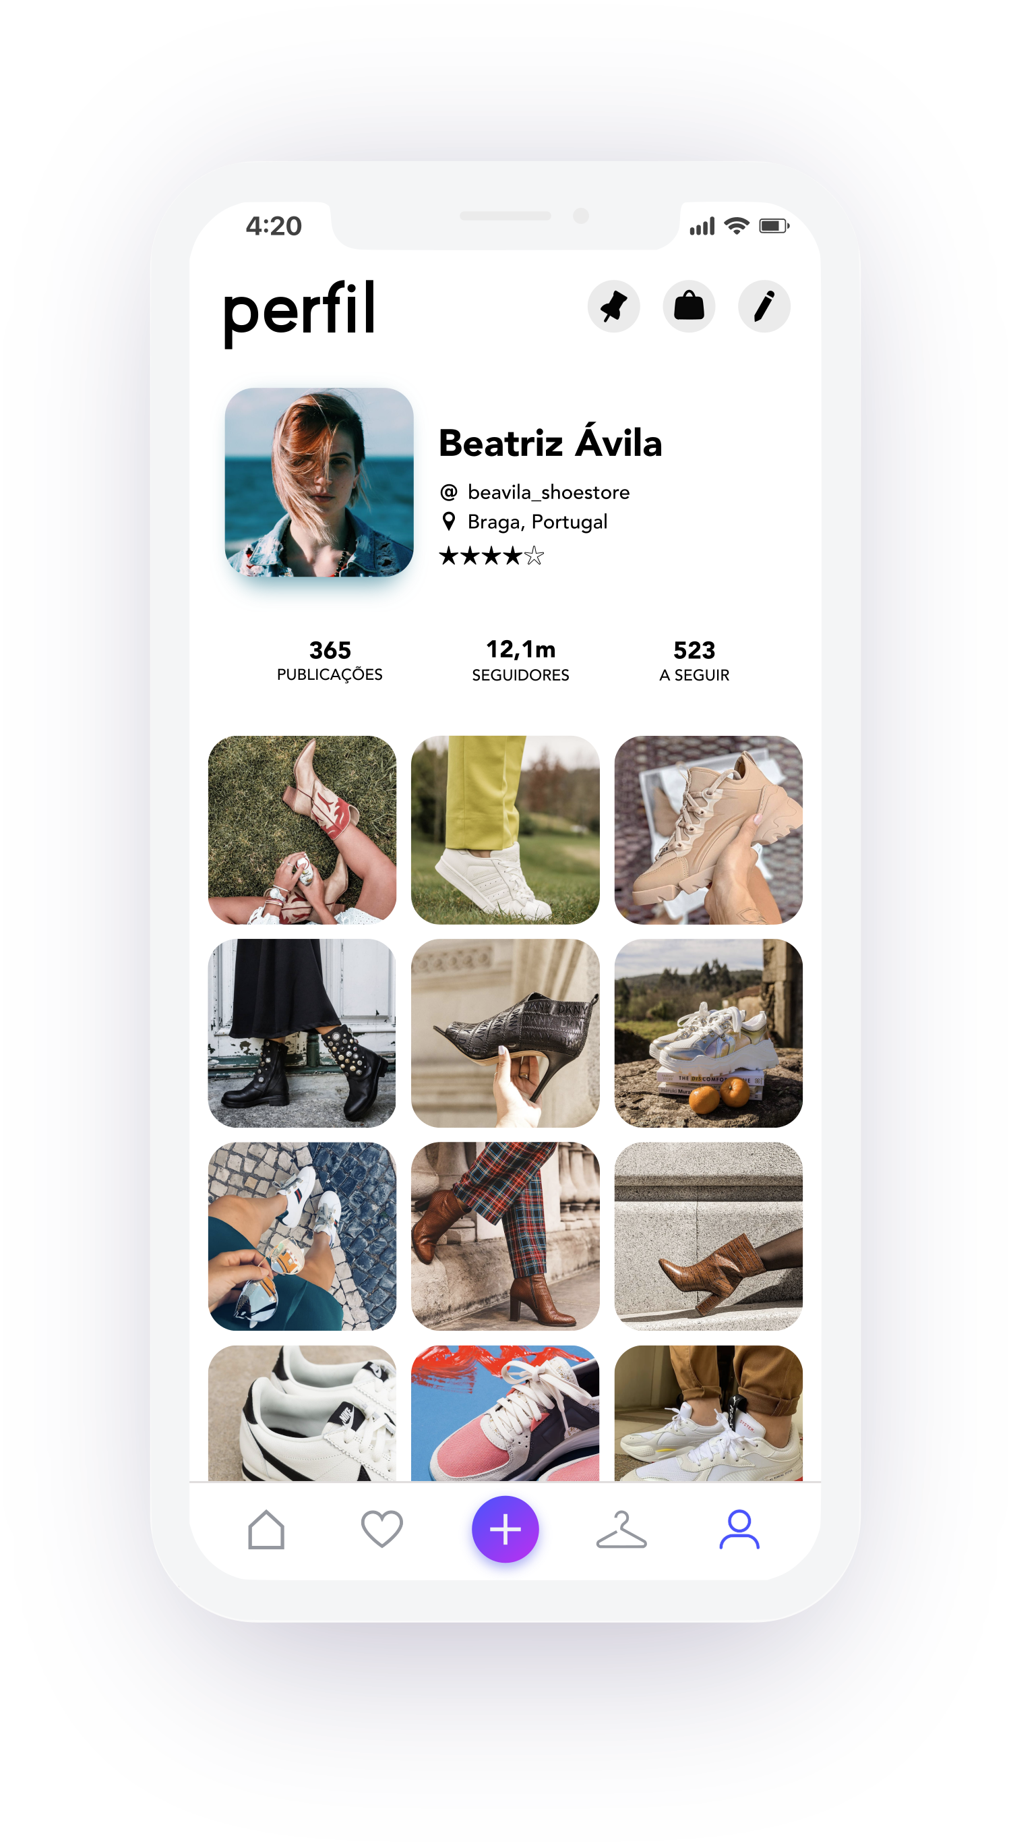

Slide 18
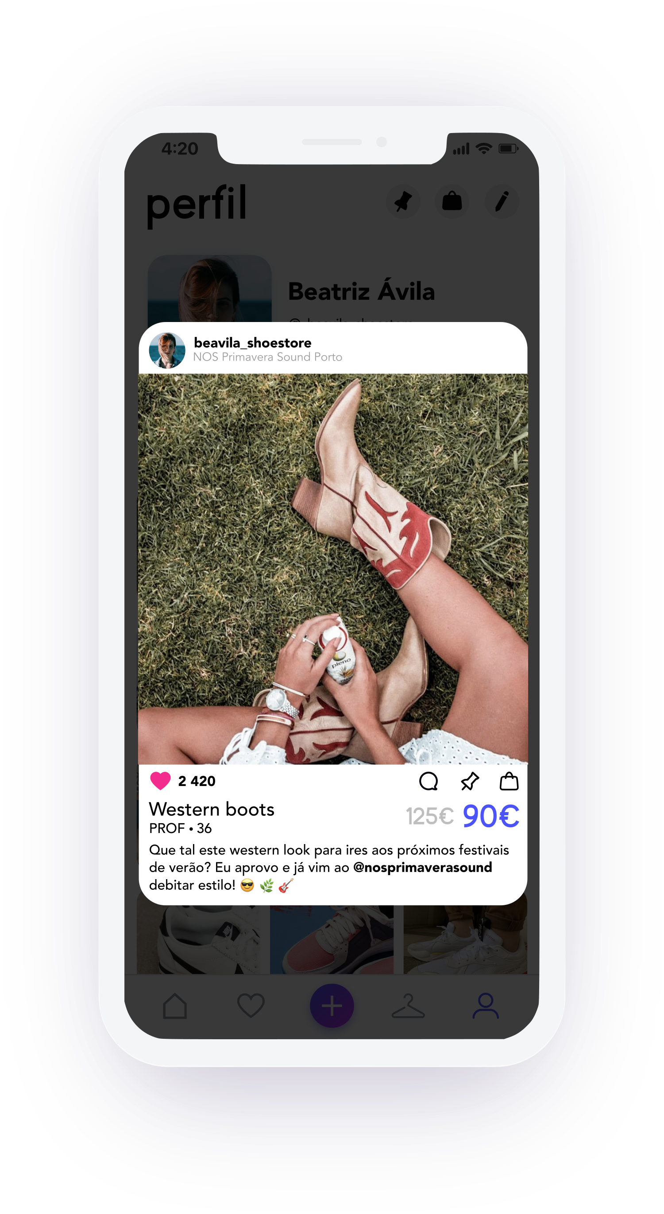

Slide 19
